Slide 1


RAPPORT MENSUEL
DE SÛRETÉ
SentiqS
27 OCTOBRE 2026
Période du 1er au 27 octobre 2026
SentiqS — veille de sûreté sur l'Afrique
| 27/10/26 | 1

Slide 2
0
- TABLE DES MATIÈRES
FAITS MARQUANTS EN CÔTE D'IVOIRE
DYNAMIQUES SOUS-RÉGIONALES
POLITIQUE
TENSIONS PERMANENTES ENTRE LE DISTRICT AUTONOME D’ABIDJAN ET LES MAIRIES : LE CPC…
PROJETS DE SA MANDATURE: LE PRÉSIDENT SORTANT DE LA JCI ÉMERAUDE DRESSE UN BILAN …
GUIGLO : ETOUFFÉES PAR LA FLAMBÉE DES PRIX, LES VENDEUSES DE POISSONS EN GRÈVE
LUTTE CONTRE LE CANCER DU SEIN : LINFODROME COMBAT LES RUMEURS ET SENSIBILISE LES…
CRISE AU SEIN DU PDCI/RDA - « L'ÉLÉPHANT » SE CASSERA-T-IL UNE DEUXIÈME PATTE ?
SOCIAL
HAUSSE DES PRIX DU POISSON : ASSALÉ TIÉMOKO RÉVÈLE UNE DÉPENDANCE DE LA CÔTE D’IV…
DANANÉ/CHIRURGIE HUMANITAIRE - 134 PATIENTS OPÉRÉS GRATUITEMENT, DONT 114 POUR UN…
SÉCURITÉ
CHARNIER DE YOPOUGON : 26 ANS APRÈS, AMADOU COULIBALY OPPOSE LES VIOLENCES DU PAS…
PRIX NATIONAL D'EXCELLENCE 2026 - RAPHAËL DIAMALA KOUASSI HISSE M'BAHIAKRO SUR LE…
INTERPOL RENFORCE LES CAPACITÉS DES ENQUÊTEURS IVOIRIENS POUR TRAQUER LES AVOIRS …
QUERELLES DE SUCCESSION OU PROFANATION D'UN HÉRITAGE ?
CÔTE D'IVOIRE : SÉCURITÉ ALIMENTAIRE ET SÉCURISATION FONCIÈRE, LE GOUVERNEMENT SO…
PRIKRO : LA RELANCE DE LA CAFÉICULTURE ET LA PROMOTION DU MAÏS ENGAGÉES DANS L’IFFOU
DIVERS
AVANT LA GRANDE MARCHE DU 24 COCTOBRE ; EMMANUEL MACRON FACE UN ATTENTAT
PRIX DU POISSON EN CÔTE D'IVOIRE - L'INTERPROFESSION PÊCHE SALUE LES MESURES GOUV…
BURKINA FASO
LA PEINE DE MORT RÉINTRODUITE POUR CERTAINS CRIMES DANS LE NOUVEAU CODE PÉNAL
MALI
MALI : CE QUE L’ON SAIT DE LA MORT MYSTÉRIEUSE DU JEUNE COMMERÇANT BOCAR LY
NIGER
TCHAD-NIGER : UNE NOUVELLE ESCALADE ENTRE MAHAMAT IDRISS DÉBY ET ABDOURAHAMANE TIANI
GHANA
SEVEN SHOT DEAD BY GUNMEN AT CHURCH FUNERAL IN JORDAN, OFFICIALS SAY
TOGO
63 ANS APRÈS SA MORT, LE PREMIER PRÉSIDENT DU TOGO N’A TOUJOURS PAS DE TOMBE DANS…
BÉNIN
NUEE THREATENS NATIONWIDE SHUTDOWN, DEMANDS WITHDRAWAL OF SOLDIERS FROM BEDC HQTRS
GUINÉE
MORT MYSTÉRIEUSE DE SOULEYMANE TOURÉ : SA MÈRE ET SA SŒUR VEULENT TOUTE LA VÉRITÉ
LIBERIA
(EN) LIBERIA: DOLPHIN KILLED, BUTCHERED BEFORE NAFAA RESCUE TEAM ARRIVED
SÉNÉGAL
IMMEUBLE EFFONDRÉ À THIÈS : UN MORT ET DEUX BLESSÉS, SELON LE BILAN PROVISOIRE
SentiqS — veille de sûreté sur l'Afrique
| 27/10/26 | 2

Slide 3

FAITS MARQUANTS EN CÔTE D'IVOIRE
Faits marquants : textes établis à partir des médias cités, dont les chapôs sont reproduits entre guillemets. Les « enjeux sûreté » sont des repères par type d'événement, à valider et compléter par l'analyste.
SentiqS — veille de sûreté sur l'Afrique
| 27/10/26 | 3

Slide 4
I
- POLITIQUE
Indice de confiance : moyenne (incident vérifié le plus récent : 120 jours ; 2 signaux du jour)
Tensions permanentes entre le District Autonome d’Abidjan et les Mairies : le CPC est-il bel et bien mort
Contexte
Fait rapporté le mardi 27 octobre 2026. Lieu : Côte d'Ivoire. Actualité politique. Une seule source à ce stade (Linfodrome) : à confirmer par un second média.
Ce que rapportent les sources
Les médias n'en publient que le titre dans leur flux : le détail est à lire dans l'article (lien ci-dessous).
Enjeux sûreté
Climat politique à suivre : en mesurer l'incidence sur la stabilité locale et les déplacements.
Source : Linfodrome — 27 octobre 2026, 13 h UTC
SentiqS — veille de sûreté sur l'Afrique
| 27/10/26 | 4

Slide 5
I
- POLITIQUE
Projets de sa mandature: le président sortant de la JCI Émeraude dresse un bilan de 95% de taux d’exécution
Contexte
Fait rapporté le samedi 24 octobre 2026. Lieu : Côte d'Ivoire. Actualité politique. Une seule source à ce stade (Linfodrome) : à confirmer par un second média.
Ce que rapportent les sources
Les médias n'en publient que le titre dans leur flux : le détail est à lire dans l'article (lien ci-dessous).
Enjeux sûreté
Climat politique à suivre : tensions possibles autour des échéances et des décisions institutionnelles. Adapter la veille et les déplacements aux dates sensibles.
Source : Linfodrome — 24 octobre 2026, 6 h UTC
SentiqS — veille de sûreté sur l'Afrique
| 27/10/26 | 5

Slide 6
I
- POLITIQUE
Guiglo : Etouffées par la flambée des prix, les vendeuses de poissons en grève
Contexte
Fait rapporté le lundi 26 octobre 2026. Lieu : Côte d'Ivoire. Actualité politique. Une seule source à ce stade (Linfodrome) : à confirmer par un second média.
Ce que rapportent les sources
Les médias n'en publient que le titre dans leur flux : le détail est à lire dans l'article (lien ci-dessous).
Enjeux sûreté
Perturbations possibles de l'activité et de la circulation : éviter les rassemblements, prévoir des horaires décalés ou le travail à distance, informer les personnels.
Source : Linfodrome — 26 octobre 2026, 18 h UTC
SentiqS — veille de sûreté sur l'Afrique
| 27/10/26 | 6

Slide 7
I
- POLITIQUE
LUTTE CONTRE LE CANCER DU SEIN : LINFODROME COMBAT LES RUMEURS ET SENSIBILISE LES POPULATIONS
  Source : Linfodrome — 26 octobre 2026, 16 h UTC
CRISE AU SEIN DU PDCI/RDA - « L'ÉLÉPHANT » SE CASSERA-T-IL UNE DEUXIÈME PATTE ?
  Source : AllAfrica (CI) — 23 octobre 2026, 9 h UTC
SentiqS — veille de sûreté sur l'Afrique
| 27/10/26 | 7

Slide 8
II
- SOCIAL
Indice de confiance : moyenne (incident vérifié le plus récent : 120 jours ; 2 signaux du jour)
HAUSSE DES PRIX DU POISSON : ASSALÉ TIÉMOKO RÉVÈLE UNE DÉPENDANCE DE LA CÔTE D’IVOIRE À 88,8 % AUX IMPORTATIONS
  Source : Linfodrome — 27 octobre 2026, 9 h UTC
DANANÉ/CHIRURGIE HUMANITAIRE - 134 PATIENTS OPÉRÉS GRATUITEMENT, DONT 114 POUR UNE HERNIE
  Source : AllAfrica (CI) — 23 octobre 2026, 17 h UTC
SentiqS — veille de sûreté sur l'Afrique
| 27/10/26 | 8

Slide 9
III
- SÉCURITÉ
Indice de confiance : moyenne (incident vérifié le plus récent : 120 jours ; 2 signaux du jour)
CHARNIER DE YOPOUGON : 26 ANS APRÈS, AMADOU COULIBALY OPPOSE LES VIOLENCES DU PASSÉ À L’ÈRE OUATTARA
  Source : Linfodrome — 27 octobre 2026, 18 h UTC · Cotation : Probable
PRIX NATIONAL D'EXCELLENCE 2026 - RAPHAËL DIAMALA KOUASSI HISSE M'BAHIAKRO SUR LE PODIUM DES MEILLEURS MAIRES DU PAYS
  Source : AllAfrica (CI) — 27 octobre 2026, 16 h UTC · Cotation : Probable
INTERPOL RENFORCE LES CAPACITÉS DES ENQUÊTEURS IVOIRIENS POUR TRAQUER LES AVOIRS DES CRIMINELS
  Source : Linfodrome — 27 octobre 2026, 13 h UTC
QUERELLES DE SUCCESSION OU PROFANATION D'UN HÉRITAGE ?
  Source : AllAfrica (CI) — 26 octobre 2026, 13 h UTC · Cotation : Probable
CÔTE D'IVOIRE : SÉCURITÉ ALIMENTAIRE ET SÉCURISATION FONCIÈRE, LE GOUVERNEMENT SOUTIENT LES FEMMES PRODUCTRICES
  Source : Alwihda Info (Tchad) — 26 octobre 2026, 9 h UTC
SentiqS — veille de sûreté sur l'Afrique
| 27/10/26 | 9

Slide 10
III
- SÉCURITÉ
PRIKRO : LA RELANCE DE LA CAFÉICULTURE ET LA PROMOTION DU MAÏS ENGAGÉES DANS L’IFFOU
  Source : Linfodrome — 25 octobre 2026, 21 h UTC
LE FRÈRE DE TIDJANE THIAM INCULPÉ POUR 17 CHEFS D’ACCUSATION, DONT L’ASSASSINAT ET DES ACTES TERRORISTES
  Source : Linfodrome — 24 octobre 2026, 18 h UTC
LUTTE CONTRE LES AVC - « VITE », UNE APPLICATION POUR SAUVER DES VIES
  Source : AllAfrica (CI) — 24 octobre 2026, 18 h UTC
CÔTE D’IVOIRE : LA FONDATION KONRAD-ADENAUER RENFORCE SES ACTIONS EN FAVEUR DE LA DÉMOCRATIE ET DE LA SÉCURITÉ
  Source : Linfodrome — 24 octobre 2026, 9 h UTC
L'AUDIENCE SUR L'ÉLECTION DE TIDJANE THIAM À LA TÊTE DU PDCI RENVOYÉE
  Source : AllAfrica (CI) — 23 octobre 2026, 12 h UTC
SentiqS — veille de sûreté sur l'Afrique
| 27/10/26 | 10

Slide 11
IV
- DIVERS
Indice de confiance : moyenne (incident vérifié le plus récent : 120 jours ; 2 signaux du jour)
Avant la grande marche du 24 coctobre ; Emmanuel Macron face un attentat
Contexte
Fait rapporté le vendredi 23 octobre 2026. Lieu : Côte d'Ivoire. Actualité économique. Une seule source à ce stade (Linfodrome) : à confirmer par un second média.
Ce que rapportent les sources
Les médias n'en publient que le titre dans leur flux : le détail est à lire dans l'article (lien ci-dessous).
Enjeux sûreté
Perturbations possibles de l'activité et de la circulation : éviter les rassemblements, prévoir des horaires décalés ou le travail à distance, informer les personnels.
Source : Linfodrome — 23 octobre 2026, 22 h UTC
SentiqS — veille de sûreté sur l'Afrique
| 27/10/26 | 11

Slide 12
IV
- DIVERS
PRIX DU POISSON EN CÔTE D'IVOIRE - L'INTERPROFESSION PÊCHE SALUE LES MESURES GOUVERNEMENTALES ET PROMET DE NOUVELLES BAISSES
  Source : AllAfrica (CI) — 25 octobre 2026, 4 h UTC
SentiqS — veille de sûreté sur l'Afrique
| 27/10/26 | 12

Slide 13
DYNAMIQUES RÉGIONALES
SentiqS — veille de sûreté sur l'Afrique
| 27/10/26 | 13

Slide 14
I
Burkina Faso : situation Fin octobre
Indice de confiance : faible (incident vérifié le plus récent : 120 jours ; aucun signal du jour)
La peine de mort réintroduite pour certains crimes dans le nouveau Code pénal
Contexte
Fait rapporté le vendredi 23 octobre 2026. Lieu : Burkina Faso. Actualité sécuritaire. Une seule source à ce stade (AllAfrica (BF)) : à confirmer par un second média.
Ce que rapportent les sources
AllAfrica (BF) : « [allAfrica] Le Burkina Faso franchit une nouvelle étape dans le durcissement de sa législation pénale. Réunis mardi 20 octobre 2026, les 71 députés de l'Assemblée législative du peuple (ALP) ont adopté à l'unanimité un nouveau Code pénal réintroduisant la peine de mort pour plusieurs crimes, notamment le terrorisme, l'espionnage et la trahison. »
Enjeux sûreté
Évolution du cadre juridique et sécuritaire : à intégrer à l'analyse pays et à la sensibilisation des personnels expatriés et locaux.
Source : AllAfrica (BF) — 23 octobre 2026, 10 h UTC · Cotation : Probable
SentiqS — veille de sûreté sur l'Afrique
| 27/10/26 | 14

Slide 15
I
Burkina Faso
LE PAYS RÉTABLIT LA PEINE DE MORT
  Sources : AllAfrica (BF) · HRW_fr sur X/Twitter — 22 octobre 2026, 15 h UTC · Cotation : Confirmé
SÉCURITÉ NUMÉRIQUE AU BURKINA : LA BCLCC LANCE LA 2ᵉ SEMAINE NATIONALE DE LUTTE CONTRE LA CYBERCRIMINALITÉ
  Source : Faso7 — 24 octobre 2026, 13 h UTC
COOPÉRATION: LE MINISTRE DE LA SÉCURITÉ REÇOIT UNE DÉLÉGATION DE L’UICN
  Source : Wakat Sera — 24 octobre 2026, 12 h UTC
CONSTRUCTION AU BURKINA FASO : L’ORDRE DES INGÉNIEURS ALERTE SUR LES RISQUES LIÉS AUX FAUX PROFESSIONNELS
  Source : Faso7 — 23 octobre 2026, 14 h UTC
BURKINA FASO-TURQUIE : UNE OFFENSIVE DIPLOMATIQUE D’ENVERGURE POUR CONSOLIDER LA COOPÉRATION BILATÉRALE
  Source : Alwihda Info (Tchad) — 23 octobre 2026, 9 h UTC
SentiqS — veille de sûreté sur l'Afrique
| 27/10/26 | 15

Slide 16
I
Burkina Faso
EXPANSION GÉOGRAPHIQUE DU TERRORISME SAHÉLIEN - IMPLICATIONS POUR LE GHANA
  Source : AllAfrica (GH) — 17 octobre 2026, 19 h UTC · Cotation : Probable
VIS D’APPEL À CANDIDATURES POUR LE RECRUTEMENT DE PERSONNEL À LA RADIO CONFÉDÉRALE DAANDÈ LIPTAKO
  Source : Le Sahel — 27 octobre 2026, 16 h UTC · Cotation : Non confirmé
ROAMING UEMOA : 4 PAYS UNISSENT LEURS RÉSEAUX POUR ALLÉGER LA FACTURE DES USAGERS
  Source : Linfodrome — 27 octobre 2026, 11 h UTC
BURKINA FASO : RIMTALBA JEAN EMMANUEL OUÉDRAOGO ATTENDU AU SOMMET RUSSIE-AFRIQUE À MOSCOU
  Source : Malijet — 26 octobre 2026, 23 h UTC
SentiqS — veille de sûreté sur l'Afrique
| 27/10/26 | 16

Slide 17
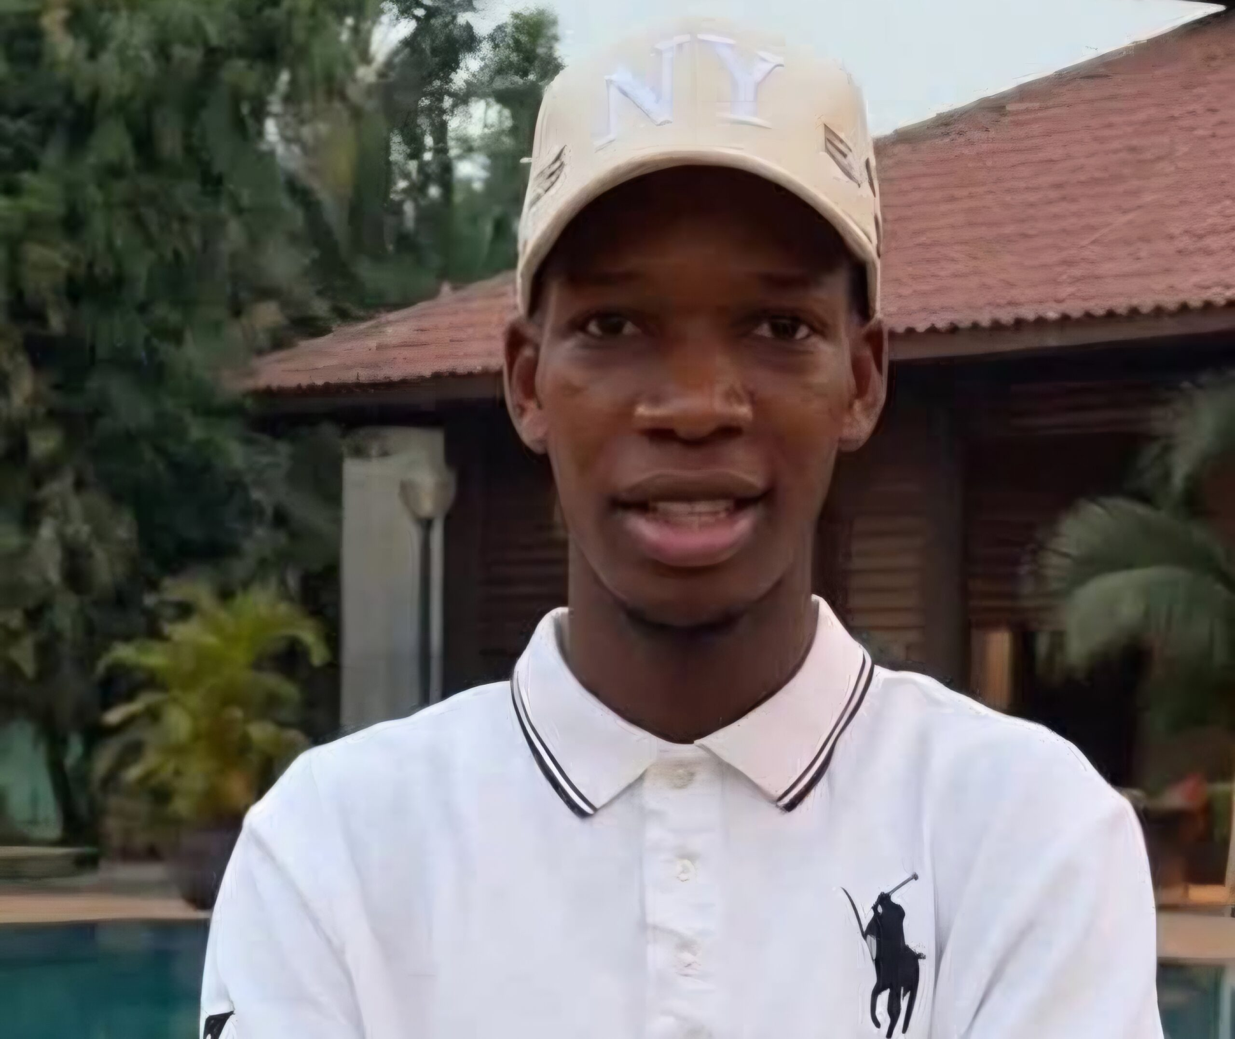
II
Mali
Indice de confiance : faible (incident vérifié le plus récent : 121 jours ; aucun signal du jour)
Mali : Ce que l’on sait de la mort mystérieuse du jeune commerçant Bocar Ly
Contexte
Fait rapporté le mardi 27 octobre 2026. Lieu : Mali. Actualité sécuritaire. Une seule source à ce stade (Mali 24) : à confirmer par un second média.
Ce que rapportent les sources
Mali 24 : « Porté disparu depuis le vendredi 23 octobre 2026 à 19 heures, le corps sans vie du jeune Bocar Ly, commerçant L’article Mali : Ce que l’on sait de la mort mystérieuse du jeune commerçant Bocar Ly est apparu en premier sur Mali 24. »
Enjeux sûreté
Fait sécuritaire à suivre : vérifier son incidence sur les sites, les itinéraires et les personnels présents dans la zone.
Source : Mali 24 — 27 octobre 2026, 14 h UTC · Cotation : Non confirmé
Photo : © mali24.info
SentiqS — veille de sûreté sur l'Afrique
| 27/10/26 | 17

Slide 18
II
Mali
TOURNÉE DES LAURÉATS DE LA BIENNALE DE TOMBOUCTOU 2025 : LE COUP D’ENVOI DONNÉ À BOUGOUNI
  Source : Mali 24 — 27 octobre 2026, 12 h UTC · Cotation : Non confirmé
TREIZE CIVILS TUÉS PAR UNE FRAPPE DE DRONE DE L'ARMÉE, DANS LA RÉGION DE TOMBOUCTOU
  Sources : AllAfrica (ML) · RFI Afrique — 27 octobre 2026, 9 h UTC · Cotation : Confirmé
ENLÈVEMENT DE QUATRE ENSEIGNANTS À SAN : LA SYNERGIE DES SYNDICATS DE L’ÉDUCATION DE LA RÉGION EXIGE LEUR LIBÉRATION
  Source : Mali 24 — 26 octobre 2026, 16 h UTC
MALI : DISPARITIONS INQUIÉTANTES, MORTS SUSPECTES… QUE SE PASSE-T-IL AVEC LA JEUNESSE MALIENNE ?
  Source : Maliactu — 26 octobre 2026, 13 h UTC
ATTAQUE DE TRAPPES ET LA VERRIÈRE : LA QUALIFICATION DU MOBILE RACISTE AU CŒUR DU DÉBAT SÉCURITAIRE ET SOCIÉTAL
  Source : Maliactu — 26 octobre 2026, 10 h UTC
SentiqS — veille de sûreté sur l'Afrique
| 27/10/26 | 18

Slide 19
II
Mali
MALI : LE BILAN DE L'ATTAQUE MEURTRIÈRE DU WEEKEND DERNIER MONTE À 54 MORTS (ARMÉE)
  Source : Dakar Actu — 25 octobre 2026, 4 h UTC
BENSON DIAKITÉ, ANCIENNE GRANDE VOIX DE RFI, EST MORT
  Sources : AllAfrica (ML) · RFI Afrique — 23 octobre 2026, 23 h UTC · Cotation : Confirmé
LUTTE CONTRE LE TERRORISME À KAYES : LA POLICE FRAPPE AU CŒUR DES RÉSEAUX DE SOUTIEN LOGISTIQUE DES GAT
  Source : Maliactu — 23 octobre 2026, 14 h UTC
MALI : L’ARMÉE ET L’AFRICA CORPS, CONTRÔLÉ PAR LA RUSSIE, ONT COMMIS DE NOUVEAUX ABUS
  Source : HRW_fr sur X/Twitter — 22 octobre 2026, 4 h UTC · Cotation : Probable
SentiqS — veille de sûreté sur l'Afrique
| 27/10/26 | 19

Slide 20
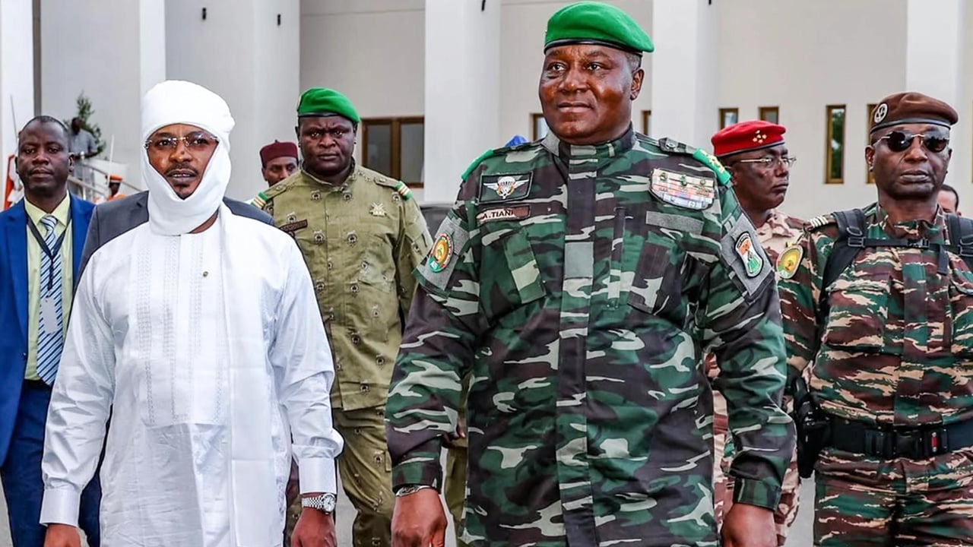
III
Niger
Indice de confiance : moyenne (incident vérifié le plus récent : 118 jours ; 3 signaux du jour)
Tchad-Niger : une nouvelle escalade entre Mahamat Idriss Déby et Abdourahamane Tiani
Contexte
Fait rapporté le mardi 27 octobre 2026. Lieu : Niamey, Niger. Actualité politique. Une seule source à ce stade (Jeune Afrique) : à confirmer par un second média.
Ce que rapportent les sources
Jeune Afrique : « Niamey accuse N’Djamena d’avoir lancé une frappe de drone sur son territoire, avec le soutien de la France. Une charge qui ravive la méfiance entre les deux voisins. »
Enjeux sûreté
Menace armée sur les axes et localités de la zone : réévaluer les déplacements terrestres (horaires, convois, itinéraires de repli) et les consignes des sites et des personnels présents à proximité.
Source : Jeune Afrique — 27 octobre 2026, 16 h UTC · Cotation : Probable
Photo : © jeuneafrique.com
SentiqS — veille de sûreté sur l'Afrique
| 27/10/26 | 20

Slide 21
III
Niger
FRAPPE DE DRONE AU NIGER : NIAMEY ACCUSE LE TCHAD, N’DJAMENA REJETTE LES ACCUSATIONS
  Sources : Journal du Tchad · Tchadinfos · ANP — Agence Nigérienne Presse — 27 octobre 2026, 13 h UTC · Cotation : Confirmé
LE NIGER AFFIRME QU'UNE FRAPPE DE DRONE DU TCHAD A TUÉ DEUX CIVILS
  Sources : Africanews — Chaine panafricaine · Africanews — 27 octobre 2026, 9 h UTC · Cotation : Confirmé
LE NIGER DÉNONCE UNE ATTAQUE DE DRONE DU TCHAD AVEC «L’APPUI DE LA FRANCE»
  Source : RFI Afrique — 27 octobre 2026, 5 h UTC · Cotation : Confirmé
LANCEMENT OFFICIEL DE LA CARAVANE DE SENSIBILISATION ET DE FORMATION SUR LES BONNES PRATIQUES DE GREFFES ET PARQUETS ET L’ÉTABLISSEMENT DES PIÈCES D’EXÉCUTION
  Source : ANP — Agence Nigérienne Presse — 23 octobre 2026, 20 h UTC
EN BREF: ATTAQUE, AGRICULTURE, SPORT …LES INFORMATIONS DE LA SEMAINE
  Source : Studio Kalangou — 23 octobre 2026, 14 h UTC · Cotation : Non confirmé
SentiqS — veille de sûreté sur l'Afrique
| 27/10/26 | 21

Slide 22
III
Niger
4 STUDENTS, ONE LADY KILLED IN NIGER GOVERNOR’S CONVOY ROAD CRASH
  Source : Vanguard — 27 octobre 2026, 19 h UTC · Cotation : Probable
POURQUOI N’DJAMÉNA SORT ENFIN DE SON SILENCE FACE À NIAMEY ?
  Source : Tchadinfos — 27 octobre 2026, 19 h UTC · Cotation : Non confirmé
AVIS À MANIFESTATION D’INTÉRÊT N°003/CA/TAFOUK TV/2026
  Source : Le Sahel — 27 octobre 2026, 14 h UTC · Cotation : Non confirmé
AGADEZ : LE GOUVERNEUR PRÉSIDE UNE RÉUNION ÉLARGIE DU CONSEIL RÉGIONAL DE SÉCURITÉ
  Source : ANP — Agence Nigérienne Presse — 27 octobre 2026, 13 h UTC · Cotation : Probable
SentiqS — veille de sûreté sur l'Afrique
| 27/10/26 | 22

Slide 23
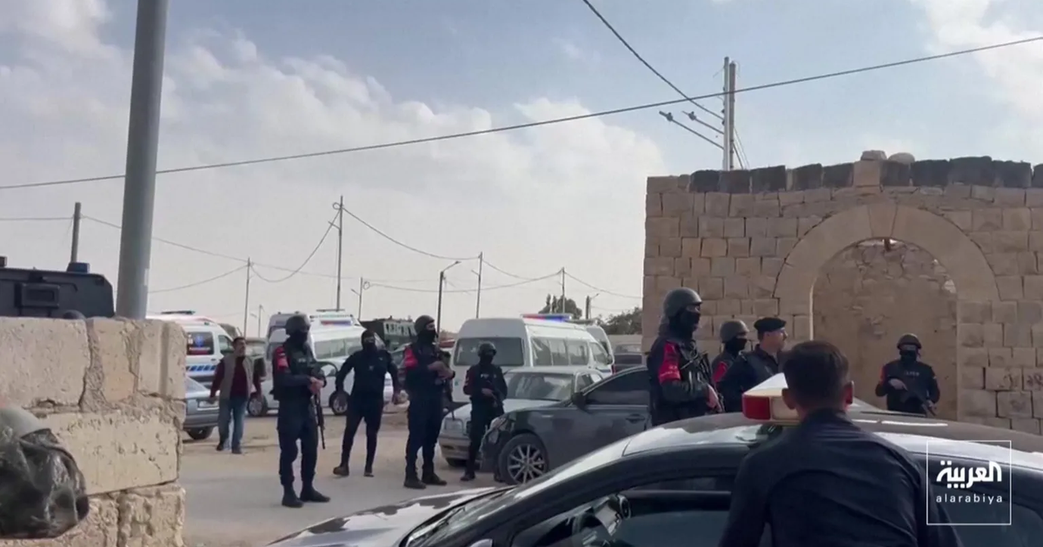
IV
Ghana
Indice de confiance : moyenne (incident vérifié le plus récent : 120 jours ; 2 signaux du jour)
Seven shot dead by gunmen at church funeral in Jordan, officials say
Contexte
Fait rapporté le vendredi 23 octobre 2026. Lieu : Ghana. Actualité sécuritaire. Une seule source à ce stade (JoyOnline) : à confirmer par un second média.
Ce que rapportent les sources
Les médias n'en publient que le titre dans leur flux : le détail est à lire dans l'article (lien ci-dessous).
Enjeux sûreté
Menace armée sur les axes et localités de la zone : réévaluer les déplacements terrestres (horaires, convois, itinéraires de repli) et les consignes des sites et des personnels présents à proximité.
Source : JoyOnline — 23 octobre 2026, 18 h UTC
Photo : © myjoyonline.com
SentiqS — veille de sûreté sur l'Afrique
| 27/10/26 | 23

Slide 24
IV
Ghana
NPP WALEWALE CONSTITUENCY CONDEMNS PERSONAL ATTACKS AGAINST MP, URGES PARTY DISCIPLINE
  Source : JoyOnline — 23 octobre 2026, 15 h UTC
GAF TO STAGE LAND COMBAT FIREPOWER DEMONSTRATION AT BUNDASE ON OCTOBER 30
  Source : JoyOnline — 23 octobre 2026, 16 h UTC
LES FORTES PLUIES, PRINCIPALE MENACE POUR LA CULTURE DU CACAO
  Source : AllAfrica (GH) — 16 octobre 2026, 7 h UTC · Cotation : Probable
(EN) GRASAG PRESIDENT CALLS FOR SUSTAINABLE FUNDING FOR AGRICULTURAL RESEARCH IN AFRICA
  Source : JoyOnline — 27 octobre 2026, 19 h UTC · Cotation : Probable
(EN) GHANA DEVELOPING FIRST NATIONAL ACTION PLAN ON YOUTH, PEACE AND SECURITY – OSMAN AYARIGA
  Source : JoyOnline — 27 octobre 2026, 18 h UTC · Cotation : Probable
SentiqS — veille de sûreté sur l'Afrique
| 27/10/26 | 24

Slide 25
IV
Ghana
THREE ARRESTED IN ATEWA FOREST AS NAIMOS LAUNCHES OPERATION GREEN SHIELD
  Source : JoyOnline — 27 octobre 2026, 17 h UTC · Cotation : Probable
GHANA CHALLENGES UN TO TURN HISTORICAL JUSTICE PROMISES INTO ACTION
  Source : GBC Ghana Online — 27 octobre 2026, 15 h UTC · Cotation : Non confirmé
(EN) GALAMSEY WILL PERSIST IF FINANCIERS GO UNTOUCHED — SECURITY ANALYST
  Source : GBC Ghana Online — 27 octobre 2026, 12 h UTC
GHANA MUST OWN DIGITAL INFRASTRUCTURE TO ENSURE DATA SECURITY — APAAK
  Source : Ghanaian Times — 27 octobre 2026, 8 h UTC · Cotation : Non confirmé
SentiqS — veille de sûreté sur l'Afrique
| 27/10/26 | 25

Slide 26
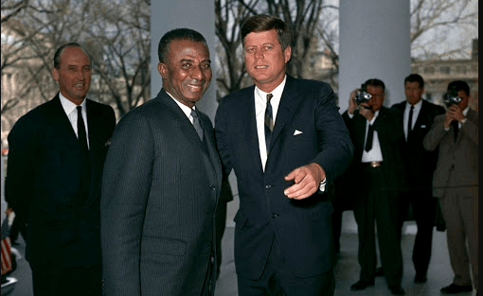
V
Togo
Indice de confiance : moyenne (incident vérifié le plus récent : 121 jours ; 1 signal du jour)
63 ans après sa mort, le premier président du Togo n’a toujours pas de tombe dans son pays
Contexte
Fait rapporté le jeudi 1er octobre 2026. Lieu : Togo. Actualité politique. Une seule source à ce stade (Togoweb) : à confirmer par un second média.
Ce que rapportent les sources
Togoweb : « Il n’existe, à ce jour, ni statue, ni mausolée, ni musée officiel dédié à Sylvanus Olympio dans le pays qu’il a mené à l’indépendance. Le premier président togolais repose toujours à Agoué, au Bénin, faute d’avoir été rapatrié malgré une promesse présidentielle vieille de quinze ans. »
Enjeux sûreté
Climat politique à suivre : tensions possibles autour des échéances et des décisions institutionnelles. Adapter la veille et les déplacements aux dates sensibles.
Source : Togoweb — 1 octobre 2026, 9 h UTC · Cotation : Non confirmé
Photo : © togoweb.net
SentiqS — veille de sûreté sur l'Afrique
| 27/10/26 | 26

Slide 27
V
Togo
WHATSAPP : LA FAUSSE ALERTE AU VOTE POUR PIRATER VOTRE COMPTE FAIT SON RETOUR
  Source : Le Nouveau Reporter — 24 octobre 2026, 10 h UTC
SOUTENU PAR L’UNION AFRICAINE, LE TOGOLAIS GILBERT HOUNGBO RÉUSSIRA-T-IL À CONSERVER LA TÊTE DE L’OIT ?
  Source : Jeune Afrique — 27 octobre 2026, 13 h UTC · Cotation : Probable
VERS UNE PAIX DES CHAMPS ?
  Source : AllAfrica (TG) — 26 octobre 2026, 15 h UTC
LITTORAL DE LOMÉ : UN DISPOSITIF SÉCURITAIRE RENFORCÉ APRÈS LE DÉMANTÈLEMENT DES INSTALLATIONS ILLÉGALES
  Sources : Togo Actualite · Icilome — 26 octobre 2026, 15 h UTC · Cotation : Confirmé
STOCKS DE SÉCURITÉ - RECORD DE 31 000 TONNES COLLECTÉES EN 2025
  Source : AllAfrica (TG) — 26 octobre 2026, 11 h UTC
SentiqS — veille de sûreté sur l'Afrique
| 27/10/26 | 27

Slide 28
V
Togo
LA PLAGE DE LOMÉ SOUS SURVEILLANCE
  Source : AllAfrica (TG) — 26 octobre 2026, 11 h UTC
TSÉVIÉ : LES FORCES DE SÉCURITÉ DÉPLOYÉES SUR LE SITE DU MEETING REPORTÉ DU CNCC
  Source : 24heureinfo.com — 25 octobre 2026, 20 h UTC
EBOLA : AFRICA CDC CONVOQUE LES MINISTRES AFRICAINS DE LA SANTÉ EN URGENCE
  Source : 24heureinfo.com — 25 octobre 2026, 10 h UTC
TOGO : AGRICULTURE, NUCLÉAIRE… LES DÉPUTÉS ADOPTENT QUATRE TEXTES STRATÉGIQUES
  Sources : 24heureinfo.com · ATOP — Agence Togolaise Presse — 23 octobre 2026, 17 h UTC · Cotation : Confirmé
SentiqS — veille de sûreté sur l'Afrique
| 27/10/26 | 28

Slide 29

VI
Bénin
Indice de confiance : faible (incident vérifié le plus récent : 120 jours ; aucun signal du jour)
NUEE threatens nationwide shutdown, demands withdrawal of soldiers from BEDC hqtrs
Contexte
Fait rapporté le samedi 24 octobre 2026. Lieu : Bénin. Actualité sécuritaire. Une seule source à ce stade (The Sun Nigeria) : à confirmer par un second média.
Ce que rapportent les sources
Les médias n'en publient que le titre dans leur flux : le détail est à lire dans l'article (lien ci-dessous).
Enjeux sûreté
Fait sécuritaire à suivre : vérifier son incidence sur les sites, les itinéraires et les personnels présents dans la zone.
Source : The Sun Nigeria — 24 octobre 2026, 7 h UTC
Photo : © thesun.ng
SentiqS — veille de sûreté sur l'Afrique
| 27/10/26 | 29

Slide 30
VII
Guinée
Indice de confiance : faible (incident vérifié le plus récent : 118 jours ; aucun signal du jour)
Mort mystérieuse de Souleymane Touré : sa mère et sa sœur veulent toute la vérité
Contexte
Fait rapporté le dimanche 25 octobre 2026. Lieu : Guinée. Actualité sécuritaire. Une seule source à ce stade (Guinee7.com) : à confirmer par un second média.
Ce que rapportent les sources
Les médias n'en publient que le titre dans leur flux : le détail est à lire dans l'article (lien ci-dessous).
Enjeux sûreté
Fait sécuritaire à suivre : vérifier son incidence sur les sites, les itinéraires et les personnels présents dans la zone.
Source : Guinee7.com — 25 octobre 2026, 20 h UTC
SentiqS — veille de sûreté sur l'Afrique
| 27/10/26 | 30

Slide 31
VII
Guinée
INSÉCURITÉ À LABÉ : LE JOURNALISTE BOUBACAR GARKI DIALLO VICTIME DE CAMBRIOLAGE, SES ÉQUIPEMENTS DE TRAVAIL EMPORTÉ PAR LES MALFAITEURS
  Source : Guineematin.com — 26 octobre 2026, 17 h UTC
MAIRIE DE DIXINN : POURQUOI LES FEMMES BALAYEUSES ONT RENONCÉ À LEUR MANIFESTATION
  Source : Guinee7.com — 26 octobre 2026, 14 h UTC
APPEL À MANIFESTATION D’INTÉRÊT POUR LES SERVICES DE CONSULTANTS LOCAUX EN AUDIT
  Source : Guineematin.com — 26 octobre 2026, 9 h UTC
KANKAN : UN INCENDIE CAUSE D’IMPORTANTS DÉGÂTS AU QUARTIER BORDO
  Source : Guineematin.com — 26 octobre 2026, 8 h UTC
LOI DE FINANCES RECTIFICATIVE 2026 : ENTRE CRISE PÉTROLIÈRE ET RETARDS DES PROJETS, LA MINISTRE DE L’ÉCONOMIE, MARIAMA CIRÉ SYLLA, S’EXPLIQUE
  Source : Guineematin.com — 24 octobre 2026, 22 h UTC
SentiqS — veille de sûreté sur l'Afrique
| 27/10/26 | 31

Slide 32
VII
Guinée
ÉLECTION FÉGUIFOOT : L’ARGENT DES VOIX MENACE LE FOOTBALL
  Source : Guinee7.com — 24 octobre 2026, 8 h UTC
CELLCOM GUINÉE : LA FESATEL ALERTE SUR LES SALAIRES IMPAYÉS ET RÉCLAME L’OUVERTURE URGENTE DE NÉGOCIATIONS
  Source : Guineematin.com — 23 octobre 2026, 19 h UTC
TPI DE COYAH : LE PROCUREUR ALIOU DIALLO PREND OFFICIELLEMENT LA TÊTE DU PARQUET
  Source : Guineematin.com — 27 octobre 2026, 19 h UTC · Cotation : Non confirmé
FORÉCARIAH : FRIKI KEITA REPREND SES FONCTIONS À LA TÊTE DE LA DPE CE MARDI
  Source : Guineelive — 27 octobre 2026, 13 h UTC · Cotation : Non confirmé
SentiqS — veille de sûreté sur l'Afrique
| 27/10/26 | 32

Slide 33
VIII
Liberia
Indice de confiance : faible (incident vérifié le plus récent : 210 jours ; aucun signal du jour)
Liberia: Dolphin Killed, Butchered Before NaFAA Rescue Team Arrived
Contexte
Fait rapporté le mardi 27 octobre 2026. Lieu : Monrovia, Liberia. Actualité sécuritaire. Une seule source à ce stade (FrontPageAfrica — Liberia) : à confirmer par un second média.
Ce que rapportent les sources
FrontPageAfrica — Liberia : « Monrovia — What began as a moment of hope for conservationists ended in frustration after a dolphin that washed ashore at Miami Beach in Monrovia was killed and… »
Enjeux sûreté
Fait sécuritaire à suivre : vérifier son incidence sur les sites, les itinéraires et les personnels présents dans la zone.
Source : FrontPageAfrica — Liberia — 27 octobre 2026, 5 h UTC · Cotation : Probable
SentiqS — veille de sûreté sur l'Afrique
| 27/10/26 | 33

Slide 34
VIII
Liberia
LIBERIA: JUDGE CITES EVIDENCE IN FINDING NSA STAFF PETER BON JALLAH GUILTY OF STATUTORY RAPE, KIDNAPPING
  Source : FrontPageAfrica — Liberia — 23 octobre 2026, 15 h UTC
LIBERIA: WAR VICTIMS, SURVIVORS PROTEST AT COURT OFFICE, CAPITOL AS HOUSE CHAIRMAN PLEDGES TO PUT COURT BILL BEFORE PLENARY TUESDAY
  Source : FrontPageAfrica — Liberia — 23 octobre 2026, 5 h UTC
(EN) A FORMER SECURITY CHIEF’S VISION FOR LIBERIA’S IMMIGRATION SERVICE FINALLY PLAYS
  Source : FrontPageAfrica — Liberia — 26 octobre 2026, 6 h UTC
(EN) LIBERIA IMPOSES 21-DAY ISOLATION AND MONITORING RULES FOR TRAVELERS AMID REGIONAL EBOLA THREAT
  Source : Global News Network Liberia — 24 octobre 2026, 22 h UTC
(EN) AFL FIRES TWO SOLDIERS OVER ASSAULT
  Source : Global News Network Liberia — 22 octobre 2026, 17 h UTC
SentiqS — veille de sûreté sur l'Afrique
| 27/10/26 | 34

Slide 35
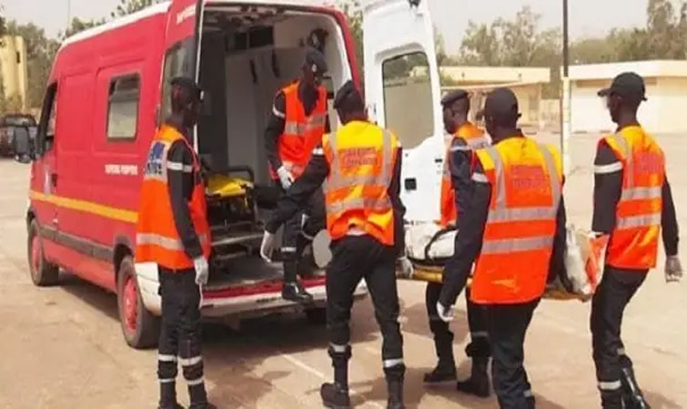
IX
Sénégal
Indice de confiance : moyenne (incident vérifié le plus récent : 120 jours ; 5 signaux du jour)
Immeuble effondré à Thiès : un mort et deux blessés, selon le bilan provisoire
Contexte
Fait rapporté le mardi 27 octobre 2026. Lieu : Thiès, Sénégal. Actualité sociale. Repris par 2 médias distincts (APS — Agence Sénégalaise Presse, Pressafrik) : le fait est recoupé.
Ce que rapportent les sources
APS — Agence Sénégalaise Presse : « Thiès, 27 oct (APS) –L’effondrement d’un immeuble R+5 en construction mardi dans la commune de Thiès-Ouest a fait trois victimes, dont un mort et deux blessés extraits des décombres, selon le bilan provisoire tiré par le Groupement d’incendie et de secours numéro 2, couvrant les régions de Thiès et Diourbel. »
Pressafrik : « Les secours ont dégagé trois personnes des ruines de l’immeuble de deux étages en construction qu... www.pressafrik.com »
Enjeux sûreté
Risque accidentel ou technique : rappeler les consignes de sécurité routière et incendie, vérifier l'exposition des sites et des prestataires.
Sources : APS — Agence Sénégalaise Presse · Pressafrik — 27 octobre 2026, 19 h UTC · Cotation : Confirmé
Photo : © pressafrik.com
SentiqS — veille de sûreté sur l'Afrique
| 27/10/26 | 35

Slide 36
IX
Sénégal
PACTE DE STABILITÉ SOCIALE : LE GOUVERNEMENT VISE 71 % D’EXÉCUTION DES ENGAGEMENTS EN DÉCEMBRE
  Sources : Pressafrik · APS — Agence Sénégalaise Presse — 27 octobre 2026, 15 h UTC · Cotation : Confirmé
MALIKA : UN LOCATAIRE INTERPELLÉ POUR AVOIR POIGNARDÉ À MORT SON VOISIN LORS D'UNE ALTERCATION
  Source : Seneweb — 27 octobre 2026, 13 h UTC
MEURTRE PRÉSUMÉ D’AMINATA SY À PODOR : LE SUSPECT RETROUVÉ DANS UNE CACHETTE ET ARRÊTÉ À MBACKÉ
  Sources : Dakar Actu · Seneweb — 27 octobre 2026, 11 h UTC · Cotation : Confirmé
KARAMO CISSÉ NDIAYE ARRÊTÉ POUR LE MEURTRE D’AMINATA SY APRÈS UNE DISPUTE VIOLENTE
  Source : SeneNews — 27 octobre 2026, 8 h UTC
DRAME À ZIGUINCHOR : UN COMMERÇANT RETROUVÉ MORT PENDU APRÈS LA PERTE DE 800 000 F CFA
  Source : Seneweb — 26 octobre 2026, 23 h UTC
SentiqS — veille de sûreté sur l'Afrique
| 27/10/26 | 36

Slide 37
IX
Sénégal
« ILS L’ONT DÉCOUVERT PENDU » : LE GRAND COMMERÇANT ABDOULAYE DIALLO S’EST DONNÉ LA MORT DANS SA BOUTIQUE
  Source : SeneNews — 26 octobre 2026, 21 h UTC · Cotation : Non confirmé
ZIGUINCHOR : UN JEUNE HOMME RETROUVÉ MORT DANS UNE BOUTIQUE À TILÈNE
  Source : Dakar Actu — 26 octobre 2026, 17 h UTC
FÉMINICIDES AU SÉNÉGAL – AMINATA SY ET MAME DIARRA SOW TUÉES LE MÊME JOUR : SEYDI GASSAMA LANCE UN CRI D’ALARME
  Source : SeneNews — 26 octobre 2026, 17 h UTC
TROPHÉE ANPS : LE TROPHÉE DU MEILLEUR LUTTEUR EN LUTTE AVEC FRAPPE PORTE DÉSORMAIS LE NOM DE MANGA II
  Source : wiwsport — 26 octobre 2026, 13 h UTC
SentiqS — veille de sûreté sur l'Afrique
| 27/10/26 | 37

Slide 38
MERCI
SentiqS — veille de sûreté sur l'Afrique
| 27/10/26 | 38

